Slide 3
http://each.uspnet.usp.br/
site/pesquisa-grupos.php

Slide 4
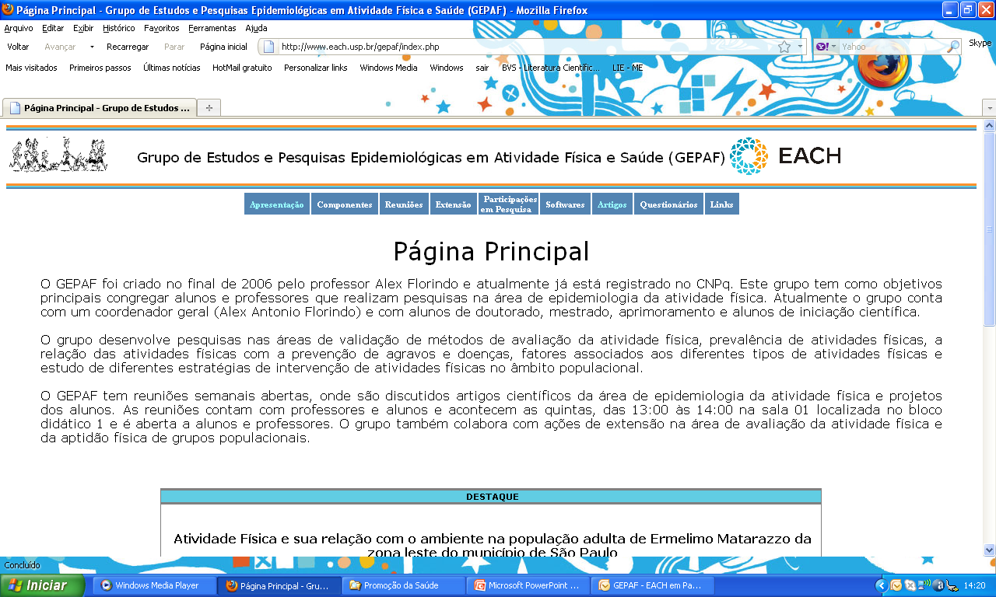
www.each.usp.br/gepaf/index.php

Slide 5
http://each.uspnet.usp.br/gepcham/

Slide 6
www.celafiscs.org.br

Slide 7
www.agitasp.org.br

Slide 8
http://www.rafapana.org

Slide 9
http://cbce.org.br/

Slide 10
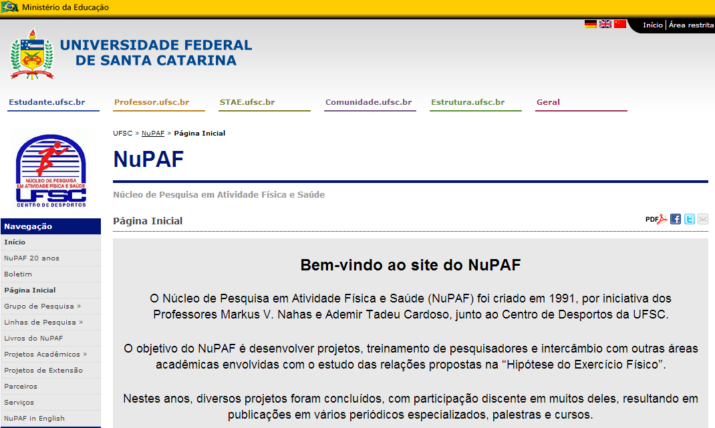
http://nupaf.ufsc.br/

Slide 11
http://www.rc.unesp.br/ib/efisica/sobama/sobamaorg/inicio.htm

Slide 12
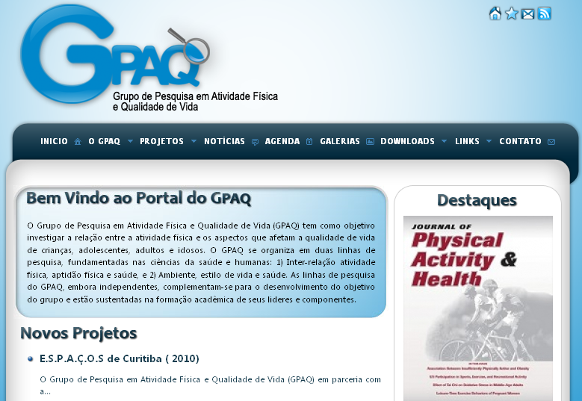
http://www.gpaq.com.br/

Slide 13
http://dgp.cnpq.br/buscaoperacional/

Slide 14
www.cev.gov.br

Slide 15
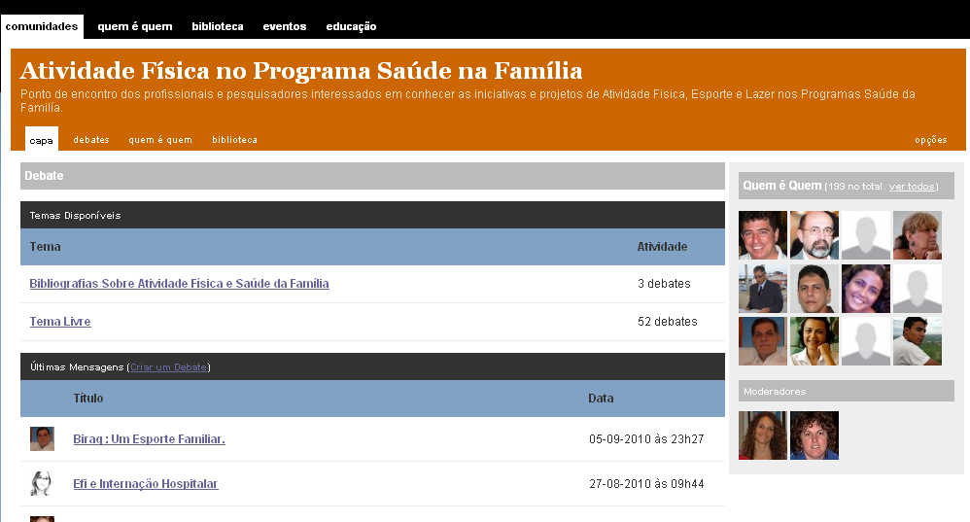
www.cev.gov.br

Slide 17
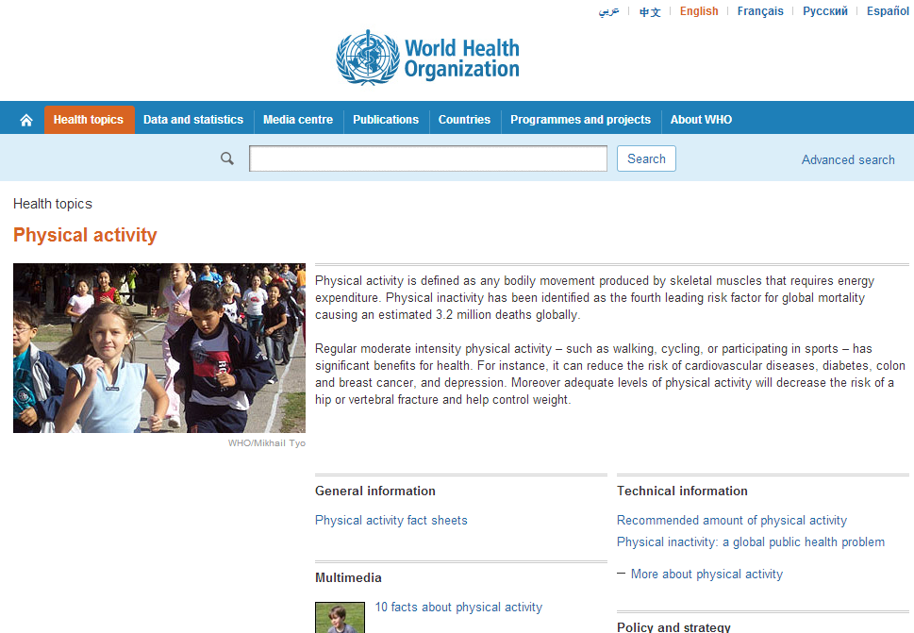
http://www.who.int/topics/physical_activity/en

Slide 18
http://www.cdc.gov/physicalactivity/index.html

Slide 19
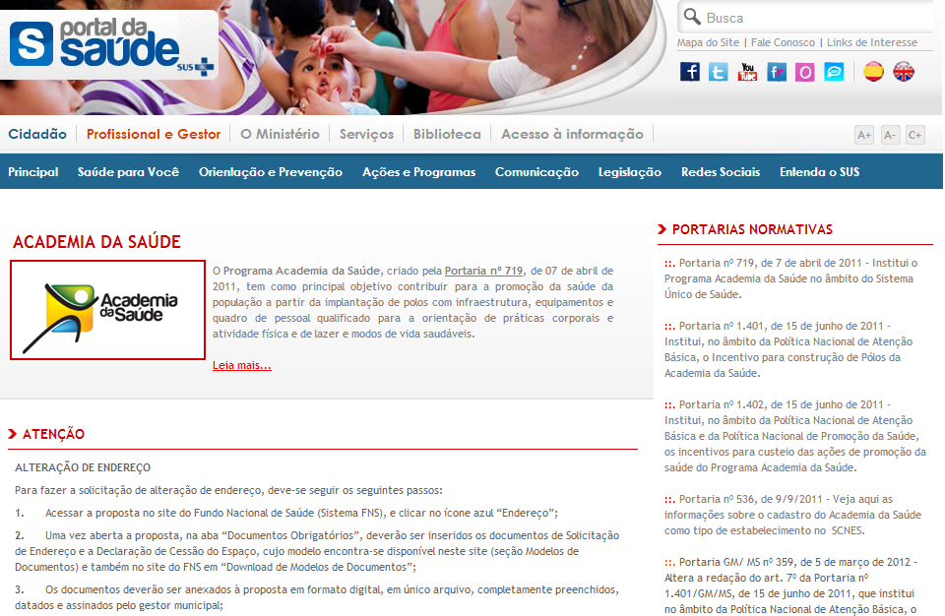
http://portal.saude.gov.br

Slide 20
http://esporte.gov.br/

Slide 21
www.saude.gov.br

Slide 25
www.projectguia.org

Slide 26
www.sbafs.org.br

Slide 27
www.abgl.org.br

Slide 28
http://www.abenefs.com/

Slide 29
http://www.crefsp.org.br/

Slide 30
http://www.confef.org.br/

